Slide 1
НАГРЕВ, УСКОРЕНИЕ И ФОРМИРОВАНИЕ ИОННОГО СОСТАВА КОРОНАЛЬНОГО ВЫБРОСА МАССЫ И ТРАНЗИЕНТА СОЛНЕЧНОГО ВЕТРА
Горяев Ф.Ф.¹, Гречнев В.В.², Родькин Д.Г.¹, Слемзин В.А.¹, Кочанов А.А.², Уралов А.М.², Киселев В.И.²
¹ФИАН РАН, г. Москва, Россия, goryaev_farid@mail.ru
²ИСЗФ СО РАН, г. Иркутск, Россия
Москва ИКИ 2019

Slide 2
Межпланетные КВМ. Задачи
КВМ и связанные с ними вспышки – мощные проявления спорадической солнечной активности
На орбите Земли они проявляются как межпланетные КВМ (МКВМ) – транзиентные потоки солнечного ветра
МКВМ и вспышки вызывают мощные возмущения:
Магнитные бури
Форбуш-понижения
Торможение космических аппаратов на низких орбитах
Потоки ускоренных частиц
Нарушения радиосвязи и т.д.
Актуальные задачи:
Закономерности формирования КВМ
Связь свойств МКВМ и КВМ вблизи солнечного источника
Прогнозирование параметров МКВМ вблизи Земли
Исследование по данным прямых солнечных наблюдений

Slide 3
Содержание
Эрупция протуберанца и развитие КВМ
Кинематика
Ориентация магнитного поля
Нагрев плазмы тела КВМ
Расчёт эволюции ионного состава плазмы КВМ
Сравнение наблюдаемых параметров МКВМ на орбите Земли с ожидаемыми
Компоненты транзиента
Магнитная структура
Ионный состав
Результаты

Slide 4
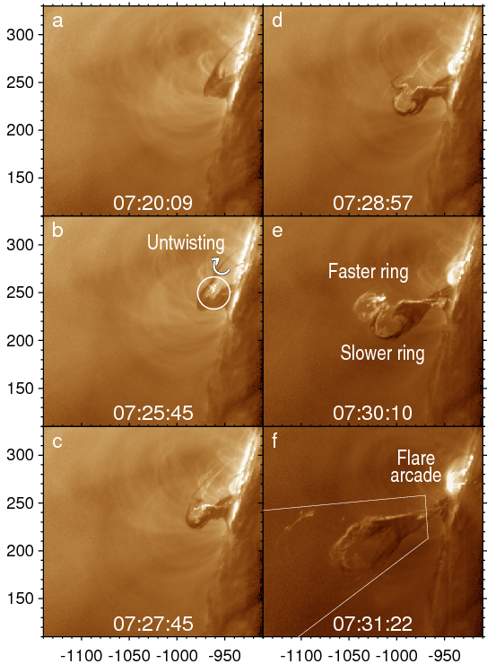
Эрупция протуберанца
До эрупции: тёмный протуберанец экранирует петли за ним
Раскручивание и поярчание протуберанца
Начало подъёма, появление вспышечной аркады
Появление двух сегментов-колец
Быстрое кольцо ярчает и ускоряется
Оба кольца набрали высокую скорость; быстрое кольцо исчезает
В обозначенных областях (b,f) измерена средняя яркость

Slide 5
Измерение кинематики
Аппроксимация аналитической функцией
Ускорение – гауссиана
Вычисляются скорость и расстояние
Расстояние сравнивается с измерениями
Параметры гауссианы оптимизируются
В сложных случаях комбинация гауссиан
Изображения масштабируются по результатам измерений
Измеряемая структура должна быть неподвижной
При необходимости параметры уточняются
Преимущества
Интегрирование вместо дифференцирования
Некритичность к разбросу отсчётов
Высокая точность
Недостаток: трудоёмкость

Slide 6
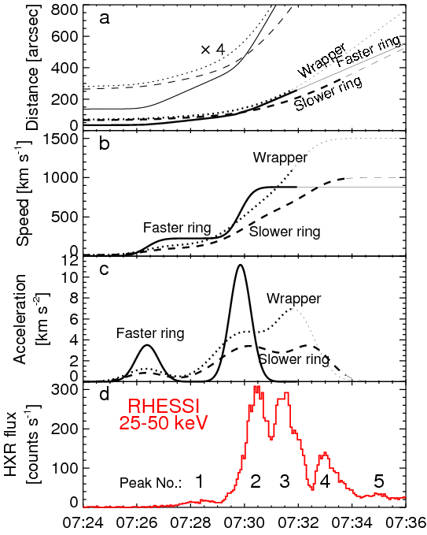
Кинематика эруптивных структур
Три структуры
Быстрое кольцо
Медленное кольцо
«Обёртка» внешних петель
Линии:
Толстые – наблюдаемые
Тонкие – экстраполяция
Разные структуры ускоряются почти одновременно
«Обёртку» толкают кольца
Импульсы ускорения до 11 км/с² (30g)
Скорость видимых частей до 1000 км/с
Импульсы ускорения опережают жёсткий рентген (d) → эрупция запускает вспышку

Slide 7
Компенсация расширения по измеренной кинематике
Скомпенсировано расширение медленного кольца
Дуги приемлемо соответствуют эруптивным структурам
Процесс начинается снизу

Slide 8
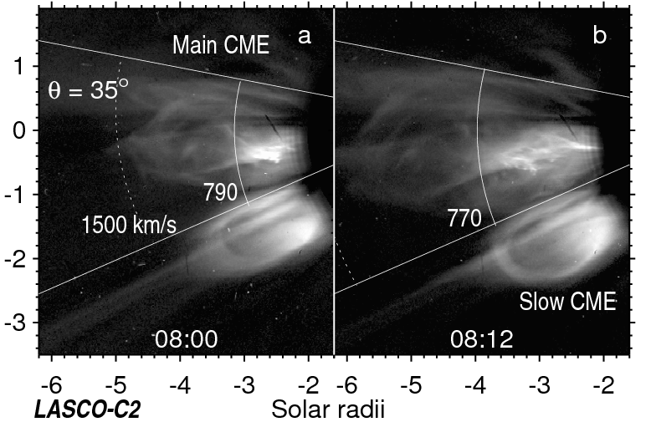
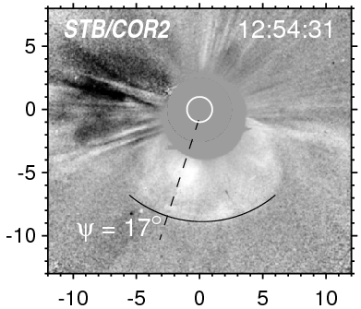
Наблюдения КВМ коронографами
Фронтальная структура – внешние петли «обёртки»
Ядро – замедляющийся жгут
Раствор θ ≈ 35°, наклон оси φ ≈ 6°–8°
STEREO-B/COR2:
В плоскости эклиптики КВМ направлен почти точно к STEREO-B
Наклон ψ ≈ 17° (73° к плоскости эклиптики)

Slide 9
Раскручивание протуберанца


Раскручивание против часовой стрелки
→ Скручен по часовой стрелке
→ Осевое поле направлено к северному основанию

Slide 10
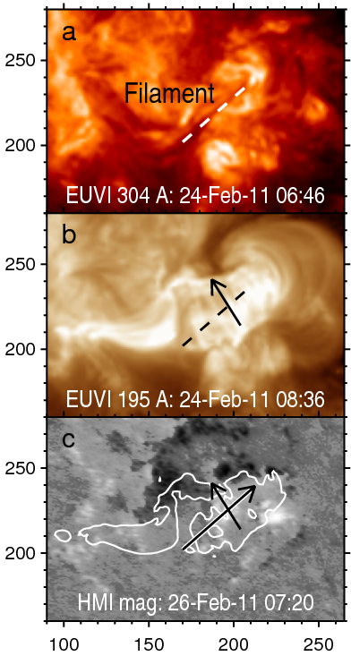
Направление магнитного поля в жгуте
Вероятно соответствует волокну и вспышечной аркаде
Ось волокна (a) – нейтральная линия
Осевое поле → NW:
По раскручиванию и магнитограмме (c)
По восточным петлям (b)
Азимутальное поле:
Аркада, магнитограмма → NE
Жгут левовинтовой
Север Солнца + 7°  к эклиптике
→ Ожидаемая ориентация оси жгута 48°–73° к плоскости эклиптики
STEREO-B
Solar N
Ecliptic

Slide 11
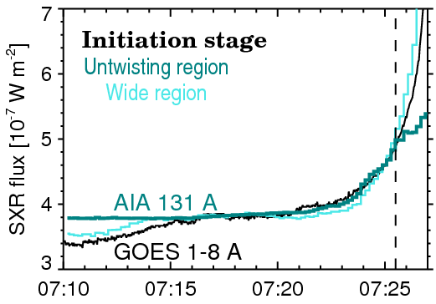
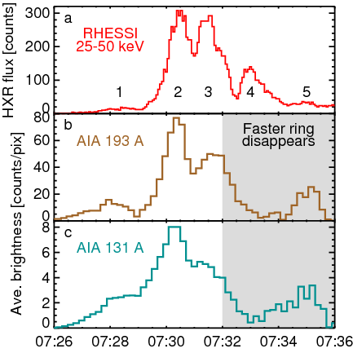
Проявления нагрева протуберанца
Протуберанец до эрупции тёмный во всех Fe-каналах AIA и заслоняет структуры за ним
Поглощение в H и He
T < 2⋅10⁴ К
Затем средняя яркость соответствует
На стадии инициации – мягкому рентгену (вверху)
При эрупции и вспышке – жёсткому рентгену (внизу)
Возможные источники начального нагрева – электрические токи и пересоединение
С началом эрупции и вспышки – нагрев ускоренными электронами

Slide 12
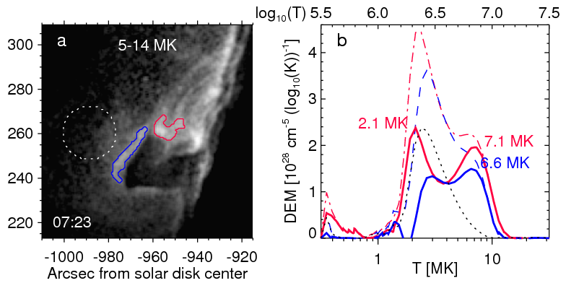
Анализ нагрева плазмы КВМ по ДМЭ. 1.Предэруптивный нагрев протуберанца
ДМЭ анализировалась методом Plowman et al. (ApJ 2013)
Красный контур (a) – яркое место раскручивания
Синий контур (a) – оболочка
Пунктир – фон
Толстые линии (b) – фон 2 МК снижен
Нагрев от < 2⋅10⁴ К до ≈ 7 МК
Рост давления в >350 раз
– Возможная причина развития неустойчивости
Изображение суммарной ДМЭ в интервале 5–14 МК
Температурные гистограммы обозначенных слева областей

Slide 13
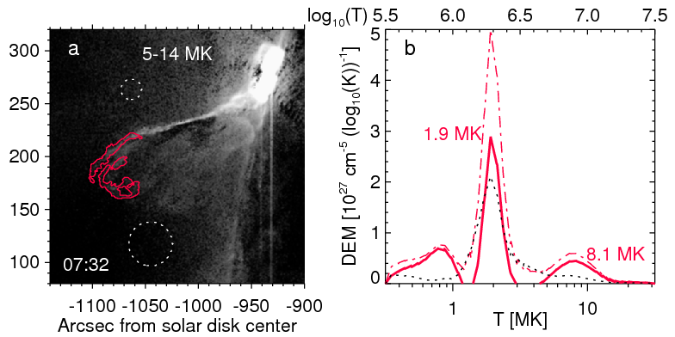
2. Импульсный нагрев при вспышке
Быстрое расширение выброса скомпенсировано
Нагрев быстрого кольца до
07:29: 9 МК
07:30: 10 МК, n≈2⋅10⁹ см⁻³
07:31: 11-12 МК
Затем кольцо не обнаружимо
Плазма быстрого кольца нагрелась выше 10 МК
Справа – медленное кольцо в 07:32 (a)
Температура достигла 8 МК (b)
Изображение суммарной ДМЭ в интервале 5–14 МК
Температурные гистограммы обозначенных слева областей

Slide 14
Расчет эволюции ионного состава плазмы КВМ при движении в короне
Уравнение баланса для расчета ионного состава плазмы:
y_{i} – относительные обилия ионов;
N_{e} – электронная плотность;
T_{e} – электронная температура;
C_{i} – скорость ионизации ионов в плазме;
R_{i} – скорость рекомбинации ионов в плазме
Средний заряд ионов:
Из-за быстрого падения плотности расширяющегося КВМ его ионный состав становится практически неизменным («замораживается») начиная с некоторой высоты над поверхностью Солнца ⇒

Slide 15
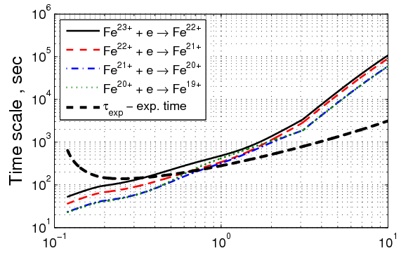
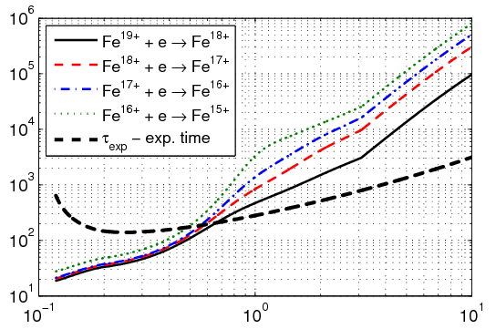
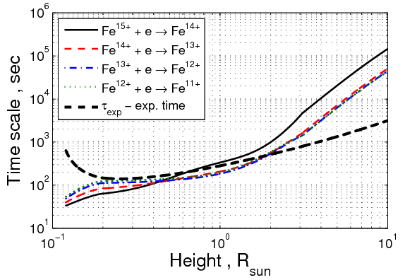
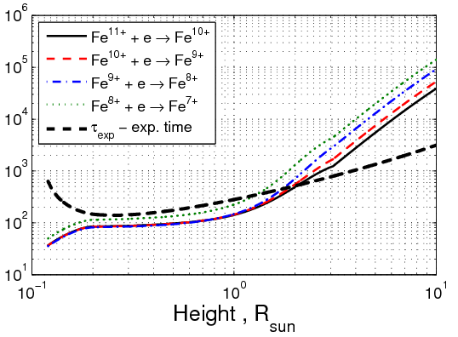
Сравнение времени расширения плазмы τ_{exp} с временем рекомбинации τ_{rec} ионов Fe
Замораживание
Высоких Q_{Fe} на h < 1R
Низких Q_{Fe} на 1R < h < 2R
Формируется двугорбое распределение Q_{Fe}

Slide 16
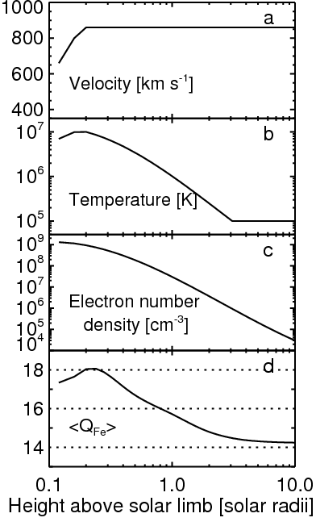
Расчетная эволюция зарядового состава ионов Fe в плазме КВМ
Результаты расчёта Q_{Fe} для измеренных кинематики КВМ и параметров его плазмы
Для h > 2R снижение <Q_{Fe}> не превышает 3%

Slide 17
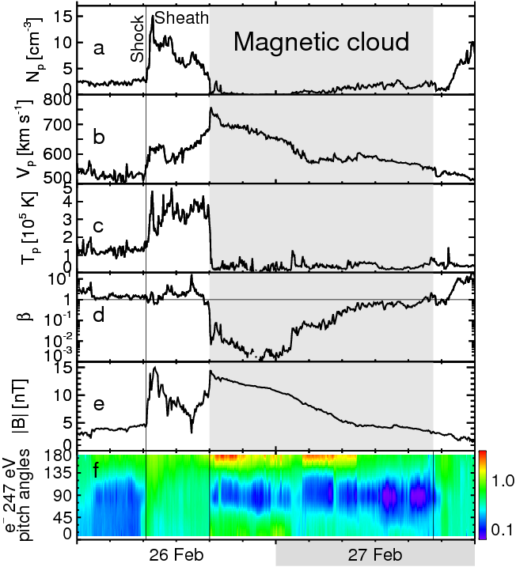
Транзиент на орбите Земли
Ударная волна
Скачок параметров
Оболочка
высокие температура и плотность протонов
β ~ 1
резкие вариации магнитного поля
Магнитное облако
Низкие температура и плотность протонов (a,b,c)
β < 1 (d)
Плавный ход магнитного поля (e)
Двунаправленные потоки надтепловых электронов (f) → замкнутая структура
Данные STEREO-B

Slide 18
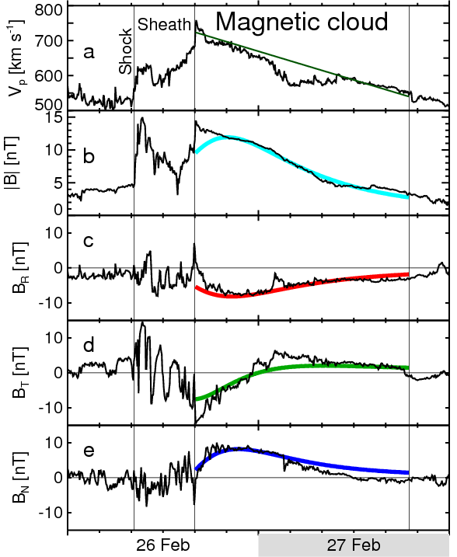
Магнитная структура облака
Аппроксимация бессиловым левым цилиндрическим жгутом:
B_{ρ} = 0, B_{φ} = −B₀J₁(αρ),
B_{z} = B₀J₀(αρ)
Сжатие фронта не учтено
Линии
Чёрные: наблюдения
Толстые цветные: аппроксимация
Спад скорости близок к линейному → автомодельное расширение

Slide 19
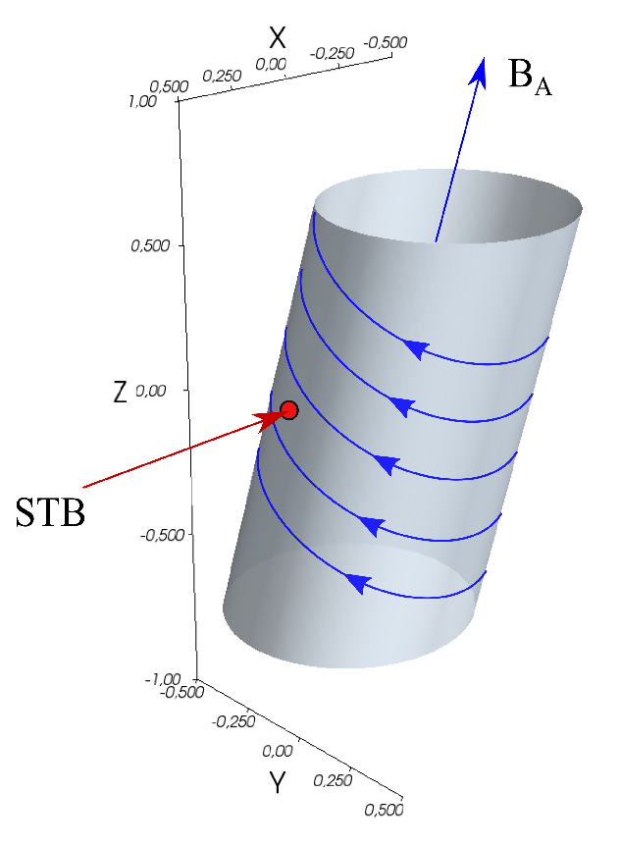
Ориентация жгута
STB
R
d
Определена оптимизацией компонент магнитного поля в расширяющемся МКВМ
B₀ ≈ 15 нТл – не прогнозируема из-за отсутствия магнитограммы
d/R ≈ −0,5: приход МКВМ к STEREO-B западнее на <2°, чем ожидалось
Наклон к плоскости эклиптики ≈ 85° – отличен от ожидаемого:
По COR2 – на 12°
По области эрупции – на 37°
Главный поворот (25°) – вблизи Солнца

Slide 20
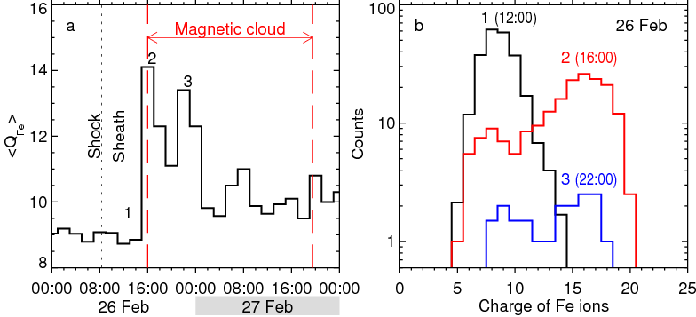
Зарядовый состав ионов Fe
Зарядовый состав ионов Fe по данным STEREO-B/PLASTIC
Слева (a) – временной ход среднего заряда <Q_{Fe}>
Справа (b) – распределение Q_{fe} для трёх моментов времени

Slide 21
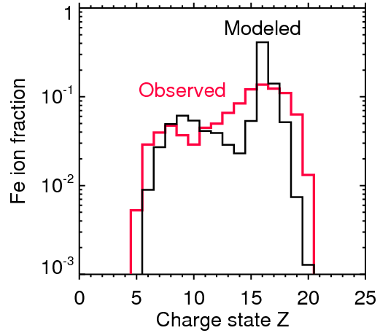
Сравнение расчёта с наблюдениями
Красное – распределение, измеренное на STEREO-B/PLASTIC
Чёрное – рассчитанное «замороженное» распределение
Двугорбый характер распределения Q_{Fe}
Соответствие расчётных значений заряда наблюдениям в целом и в каждом из горбов
Распределение заряда ионов Fe 26 февраля в 16:00 (пик 2)

Slide 22
Результаты
Выявлен нагрев протуберанца:
на стадии инициации соответствует мягкому рентгеновскому потоку;
разогрев ускоренными электронами во время вспышки при эрупции.
Установлены ожидаемая ориентация жгута КВМ и направление закрутки магнитного поля в нём.
В целом, измеренные на орбите Земли составляющие магнитного поля транзиента соответствуют оценкам по области источника и модельным представлениям о его магнитной структуре.
Ионный состав плазмы выброса стал практически неизменным начиная с 2R. Снижение <Q_{Fe}> не превышало 3%.
Результаты модельного расчета для ионов Fe согласуются с наблюдениями для среднего заряда <Q_{Fe}> и распределения ионов Fe по стадиям ионизации.
Ряд параметров МКВМ определяется породившей его эрупцией и может быть оценён по данным солнечных наблюдений с приемлемой точностью.

Slide 23
Благодарим
Организаторов конференции
Присутствующих за внимание
Д.В. Просовецкого и Ю.С. Шугай за дискуссии и содействие
РНФ за финансовую поддержку по грантам 17-12-01567 и 18-12-00172
Инструментальные коллективы за использованные нами данные

Slide 24
Дополнения
.

Slide 25
Диагностика плазмы КВМ: анализ ДМЭ и усредненные параметры
F_{i} – наблюдаемый поток в канале i
G_{i}(T) – температурная функция отклика в канале i
DEM(T) – дифференциальная мера эмиссии (ДМЭ)
G(T) = ∑ G_{i}(T) – суммарная функция отклика по всем каналам
T_{eff} – эффективная температура
EM – полная мера эмиссии вдоль луча зрения
L – глубина вдоль луча зрения

